Slide 1
데이터 분석 포트폴리오 · 개인 프로젝트
비가 오면, 어떤 상권이
더 크게 흔들리는가
카드소비 · 유동인구 · 기상 데이터로 본 기후위기 취약상권 분석
서울 강남구 vs 강원 춘천시, 2025년 하반기 184일
2026 빅콘테스트 AI데이터분석 분야 출품 | github.com/hyeonn31/bigcontest-2026

Slide 2
OVERVIEW
프로젝트 개요
질문
호우·폭염이 상권 소비를 얼마나 줄이는가? 그 충격은 상권마다 어떻게 다른가?
기간 · 형태
2026.09 ~ 10 · 개인 프로젝트 (2026 빅콘테스트 AI데이터분석 분야)
내 역할
전 과정 단독 수행: 데이터 정제·병합 → 가설·통계 검정 → 강건성 검증 → 시각화·보고서
데이터
신한카드 소비 104만 + 180만 행, SK텔레콤 유동인구, 기상청 ASOS 시간자료
방법
로그선형 회귀(OLS) + HAC 표준오차, FDR 다중검정 보정, 상호작용항, 강건성 점검
도구
Python (pandas · statsmodels · scipy · matplotlib · python-pptx), Git
2

Slide 3
KEY FINDING
한 문장 결론
기후위기는 상권을 균일하게 위협하지 않는다. 외지 방문객 매출 비중이 높은 관광의존형 상권은
호우 시 방문객 소비가 지역주민보다 훨씬 크게 줄어 구조적으로 취약하다.
−19.1%
−6.4%
약 3배
춘천 호우일
타 시도 방문객 소비
같은 날
동일 시도 거주자 소비
방문객이 더 크게 감소
(두 값 모두 p<0.001)
효과 = 같은 달·같은 요일·공휴일 여부를 통제한 뒤 '비 안 온 평범한 날' 대비 소비 변화율. 호우 = 일 강수량 30mm 이상.
3

Slide 4
DATA
단위가 다른 3종 데이터를 '하루 × 지역' 표 하나로
신한카드 소비 ①
정제 과정에서 잡아낸 데이터 문제
104만 행 · 일×지역×업종×시간대
· SK 12월 파일 중복
신한카드 소비 ②
모든 행이 두 번씩 들어 있어 12월 유동인구가 2배로 부풀어 있었음 → 중복 제거 후 재집계
180만 행 · 일×지역×업종×고객 거주지
· 강수량 빈칸의 정체
SK텔레콤 유동인구
결측 표기 1,496건이 '비 없음'인지 습도·이슬점 조건으로 간접 검증
월별 3종×6개월 · 월×50m 격자
· 12/31 기상 누락
기상청 ASOS
시간자료 2지점 · 시간×관측소
기상청 날짜 기준(01~24시) 때문에 빠진 마지막 날을 추가 수집해 보완
→ merged_daily.csv (368행 = 184일 × 2지역)
· 세금·미분류 결제 50%
소수 거액 결제가 일 합계를 좌우 → 이를 뺀 '핵심 소비'를 새로 정의
4

Slide 5
PROCESS
가설을 세우고, 틀리면 좁혔다
1
전환
첫 탐색: '기후 효과 없음'?
세금·미분류 거액 결제가 신호를 덮고 있었음 → '핵심 소비'로 재검정하자 춘천 호우 효과가 드러남
2
보완
검정 방법 업그레이드
순열검정의 약점(자기상관·공휴일·다중검정) → 회귀 + HAC 표준오차 + FDR 보정으로 재분석
3
기각
가설 A: 방문객 많은 업종일수록 취약
업종별 방문객 비중 vs 비 효과 상관 ρ = −0.04(춘천), 0.16(강남) → 관계 없음
4
기각
가설 B: 강남은 지하철·지하상가가 방어
두 지역 차이를 상호작용항으로 직접 검정 → p = 0.40, 지역 간 비교 주장은 하지 않음
5
채택
최종: 범위는 좁게, 근거는 단단하게
춘천 안에서 방문객 vs 지역주민 차이(신뢰구간 겹치지 않음) → '외지 방문객 매출 비중'을 취약도 지표로 제안
5

Slide 6
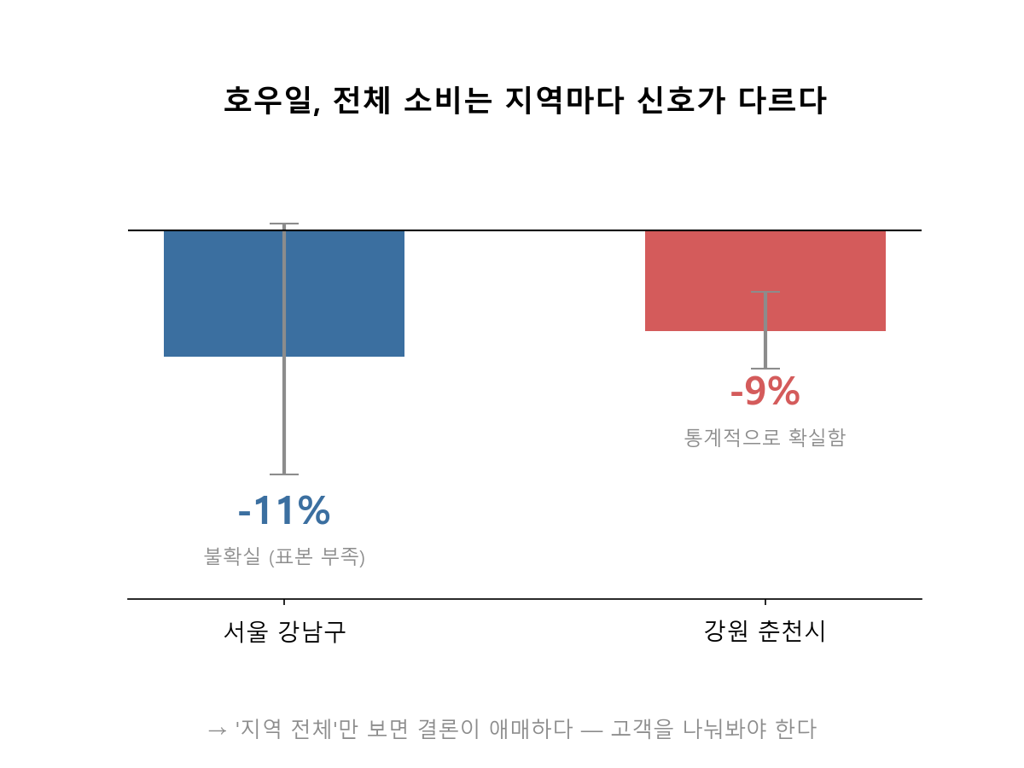
RESULT ①
지역 전체로 보면, 결론이 애매하다
호우일 핵심 소비 변화
· 강남 −11.0% (p = 0.069)
95% 신뢰구간이 0을 포함 → 불확실
· 춘천 −8.6% (p < 0.001)
두 지역 차이를 직접 검정하면
· 상호작용항 p = 0.40 → 차이 근거 없음
→ '어느 지역이 더 취약한가'만으로는
답할 수 없다. 고객을 나눠 봐야 한다.
6

Slide 7
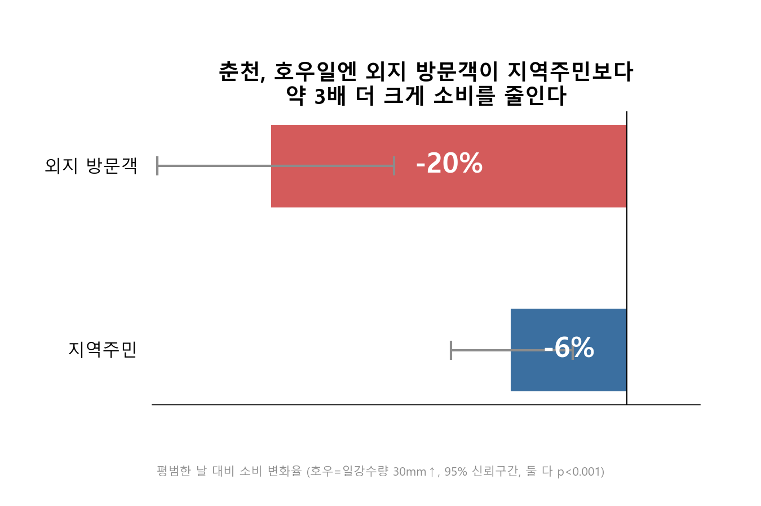
RESULT ② · 핵심 발견
고객 구성으로 나누면, 뚜렷하다
춘천, 호우일 (18일)
· 타 시도 방문객 −19.1%
95% CI −25.0% ~ −12.7%
· 동일 시도 거주자 −6.4%
95% CI −9.9% ~ −2.7%
두 신뢰구간이 겹치지 않음
→ 방문객이 확실히 더 크게 줄어든다
강남은 두 그룹 모두 유의하지 않음
7

Slide 8
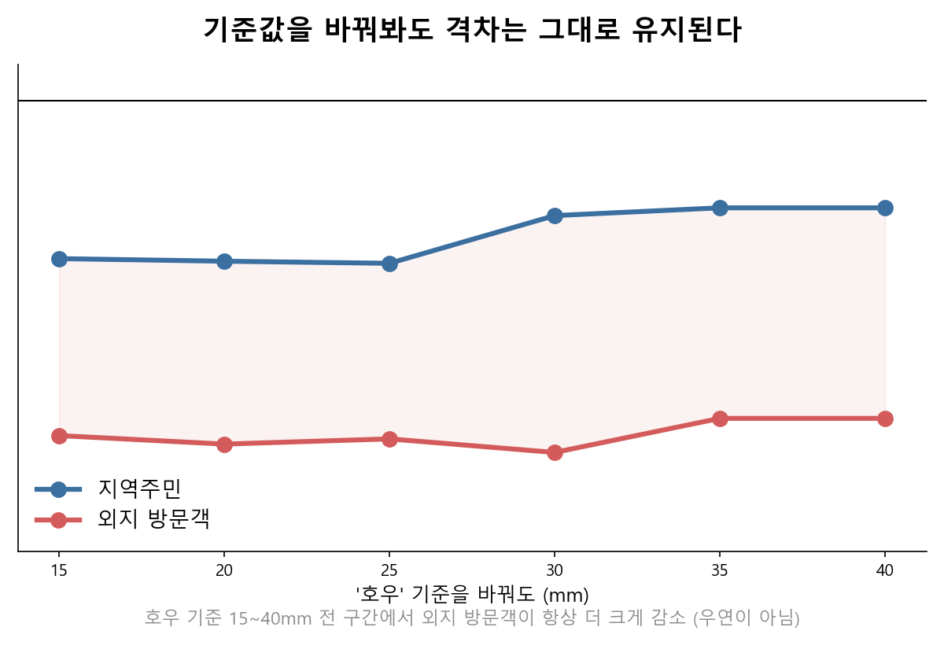
ROBUSTNESS
'30mm를 골라서 나온 우연' 아닌가?
✓ 호우 기준값 15~40mm
6단계 모두 방문객(−17.6~−19.5%)이 지역주민(−5.9~−9.0%)보다 크게 감소
✓ 전일 강수 지연효과
'어제 호우' 변수 추가 → 지연효과 없음(p=0.46~0.73), 당일 효과 유지
✓ 폭염 기준 30~35℃
전 구간 유의하지 않음 → 원 결론과 일치
8

Slide 9
IMPACT & LIMITS
어디에 쓸 수 있고, 무엇을 말하지 않는가
시사점
한계
지자체 · 관광공사
· 기상 관측소 도시당 1곳 — 강남구는 약 10km 떨어진 종로구 관측소 값으로 대체
· SK 유동인구는 월×요일 평균 패턴 → 검정에는 쓰지 않고 배경 지표로만 사용
· 비교 지역 2곳뿐 → 지역 간 비교의 검정력 한계
· 연관성 분석이며 인과관계를 확정한 것은 아님
고객 거주지 비중만으로 설문 없이 '상권 기후 취약도' 저비용 모니터링
카드사 · 금융
업종·지역별 비 민감도를 날씨 연동 소상공인 상품의 초기 리스크 근거로
일반화
'외지 방문객 매출 비중' 지표는 다른 관광도시에도 같은 방법으로 적용 가능
9

Slide 10
SKILLS & TAKEAWAYS
사용한 기술과 얻은 교훈
전처리
인코딩 변환, 좌표 격자 → 행정구역 공간 집계, 다중 소스 병합
얻은 교훈
EDA
결측·중복·이상치 점검, 치우친 분포의 로그 변환
'효과 없음'도 의심한다
첫 결과를 그대로 믿었다면 핵심 발견을 놓쳤다. 데이터 구성을 들여다본 것이 결론을 바꿨다.
그럴듯한 이야기보다 직접 검정
지역별 결과를 따로 읽고 내린 해석이, 차이 자체를 검정하자 근거가 없었다.
주장의 크기를 근거에 맞춘다
범위를 좁힌 주장이 더 설득력 있었다.
가설검정
OLS 로그선형 회귀 + HAC, 순열검정, 스피어만 상관
보정 · 비교
FDR(Benjamini–Hochberg), 상호작용항, 95% 신뢰구간
강건성
임계값 민감도 분석, 시차(lag) 효과 검정
재현성
공통 모듈화, 상대경로, 코드로 그래프·슬라이드 생성, Git
코드 · 상세 보고서: github.com/hyeonn31/bigcontest-2026
10

